Slide 1


France Assos Santé
20 avril 2018

Slide 2

Sommaire
1 . Qu’est ce que le DMP?
    Présentation
    Architecture
2. Les utilisateurs et les conditions d’accès au DMP ?
    Qui peut créer, alimenter, consulter un DMP ? Et comment?
3. Le contenu du DMP
    Nouveaux contenus
    Contenus attendus et réels
4. Les usages du DMP
    Bilan du déploiement
    Perspectives
2

Slide 3

Présentation & architecture
Qu’est ce que le DMP?

Slide 4
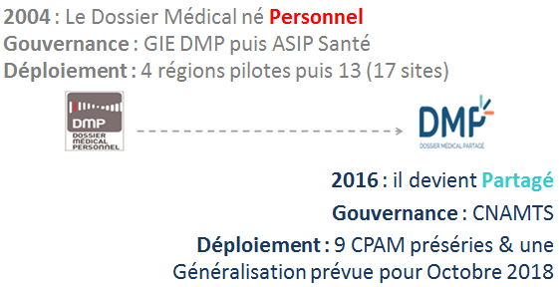
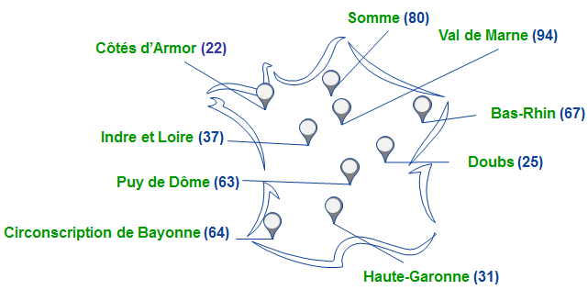
Qu’est ce que le DMP ?
4
Notes:
Créé par la loi n° 2004-810 du 13 août 2004 relative à l'assurance maladie, le dossier médical personnel est devenu dossier médical partagé depuis la loi de modernisation du système de santé du 26 janvier 2016
Annoncé en 2004 par le ministre de la Santé, Philippe Douste-Blazy, le déploiement total du dispositif est de nouveau d'actualité du fait de l’article 25 de la loi Santé qui confie à l’Assurance Maladie la responsabilité de sa gestion. Plusieurs opérateurs successifs sont intervenus pour déployer le DMP : Le GIE DMP (2006) puis l’ASIP (depuis 2010)
La CPAM du Bas-Rhin fait partie des 9 territoires sélectionnés pour déployer en avant première le DMP V2.0

Slide 5

Qu’est ce que le DMP ?
Le Dossier Médical Partagé est le carnet de santé numérique, gratuit, confidentiel hautement sécurisé du patient
Il conserve les données de santé d’un patient et permet de les partager avec l’ensemble des professionnels de son parcours de soins en ville comme à l’hôpital. Il facilite ainsi la continuité et la sécurité de soins.
5

Slide 6

Qu’est ce que le DMP ?
un outil de coordination :
… utilisable en ville comme à l’hôpital
Intersectoriel
Intégré
Universel
sécurisé
… coffre fort
Des données stockées auprès d’un HDS et une « caution » CNIL, des accès tracés, une authentification des utilisateurs
… accessible depuis l’outil métier des professionnels : 126 logiciels métier homologués
… accessible en tout point du territoire
6

Slide 7
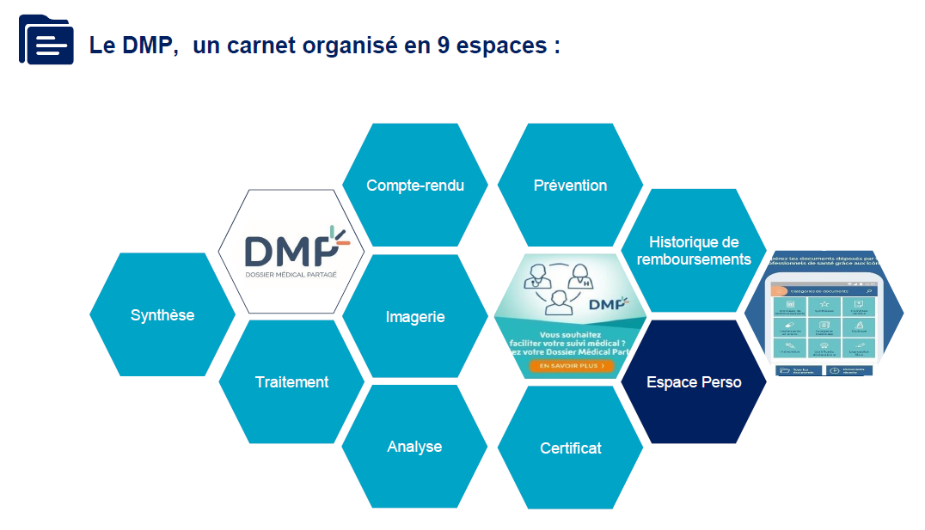
Qu’est ce que le DMP ?
7

Slide 8
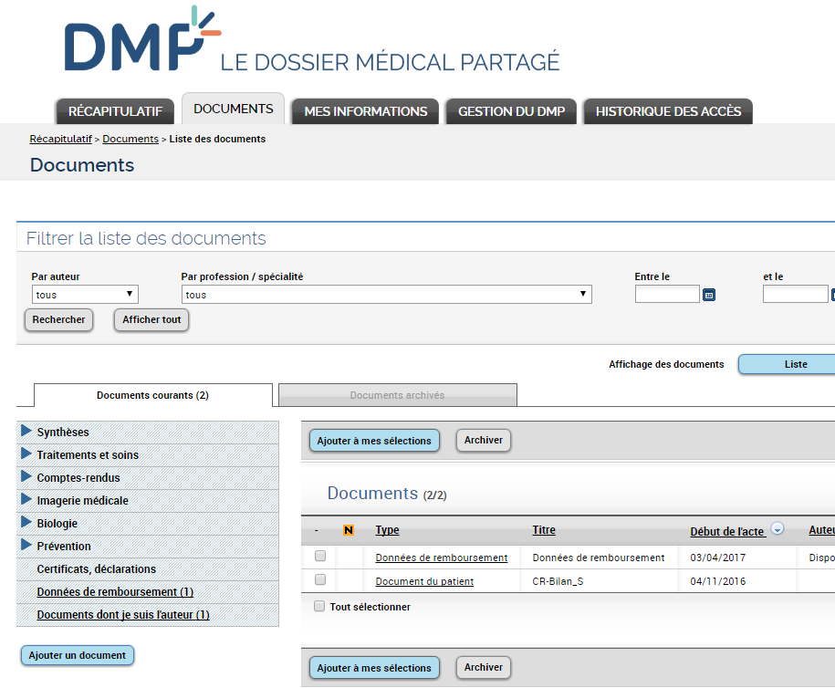
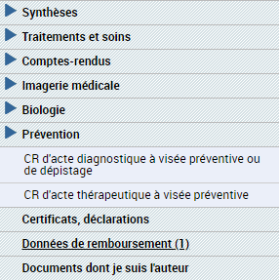
Qu’est ce que le DMP ?
8

Slide 9
Qui peut créer, alimenter ou consulter un DMP?
Les conditions d’accès au DMP

Slide 10



Qui peut créer un DMP ?
Médecins
ES (PSL ou secrétariat)
Assuré
Un assuré peut créer son DMP en se connectant sur le site « mon-dmp.fr ».
Création
10

Slide 11
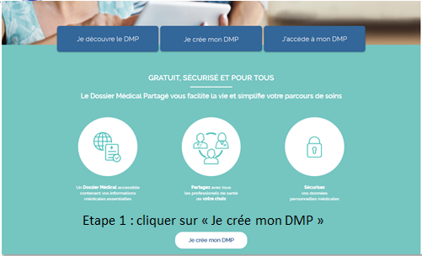
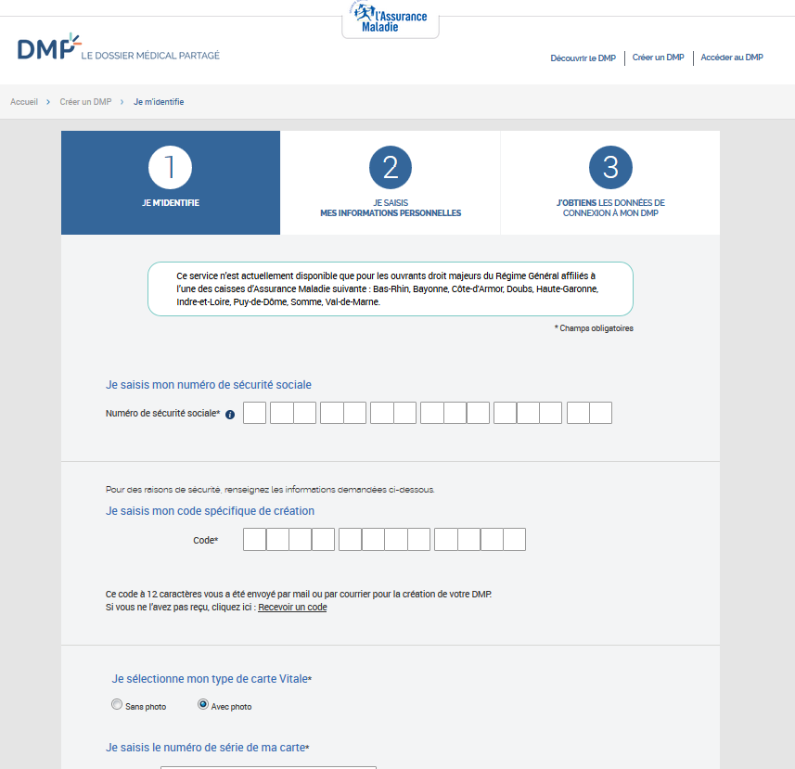
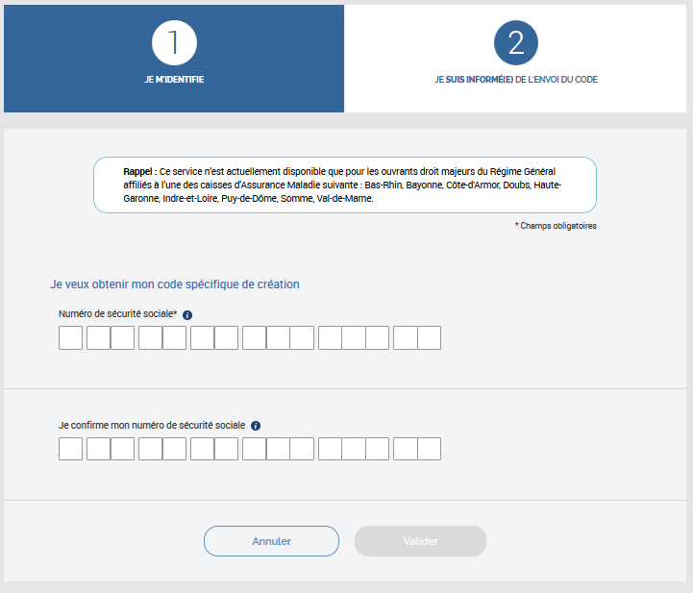
Qui peut créer un DMP ?
Etape 1 - obtenir le code de création
Saisir son numéro de sécurité sociale
Etape 2 : depuis l’étape « je m’identifie » cliquer sur « recevoir un code »
Valider la saisie
10

Slide 12
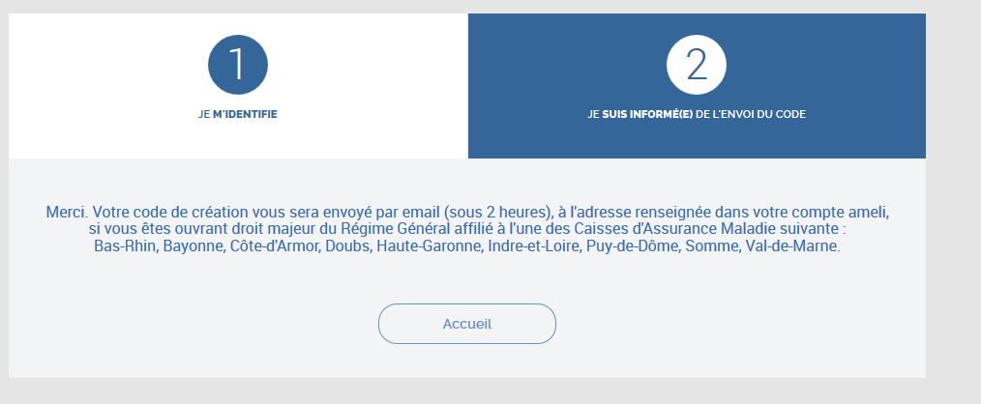
Qui peut créer un DMP ?
Le code sera envoyé :
Par mail, si l’assuré dispose d’une adresse mail validée dans Ameli sous 2 heures.
A défaut par courrier, sous 10 jours.
Si le bénéficiaire n’est pas ouvrant droit du régime général affilié à l’une des caisses préséries DMP, le code ne sera pas envoyé.
10

Slide 13
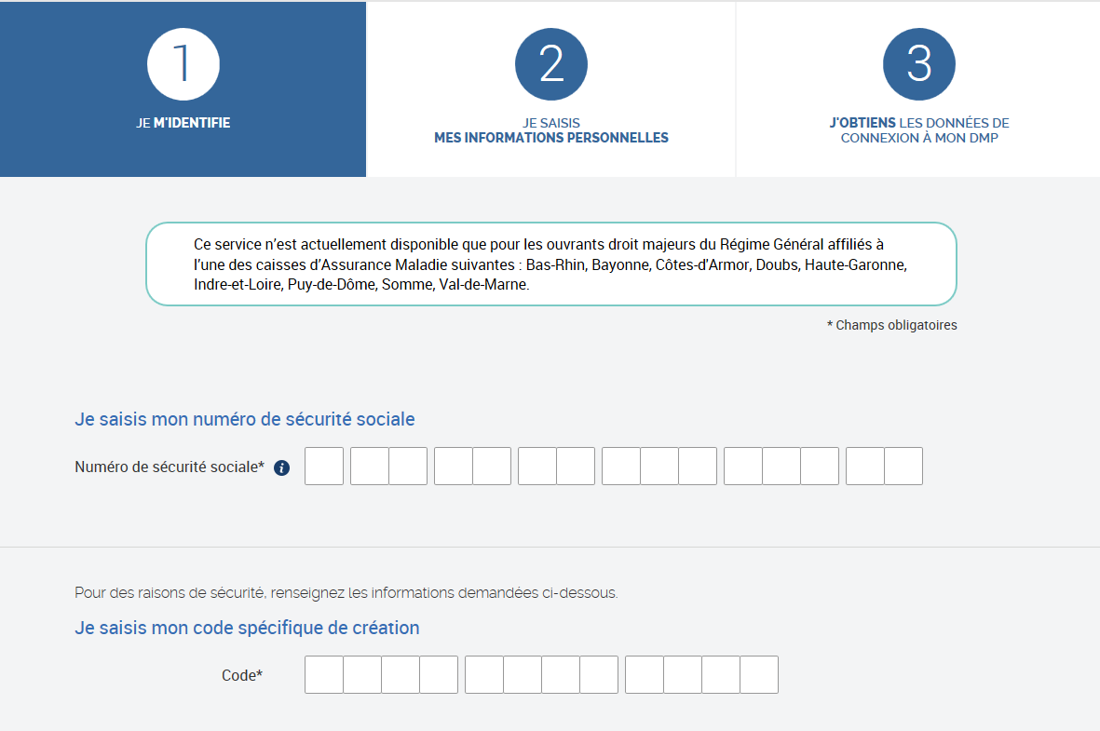
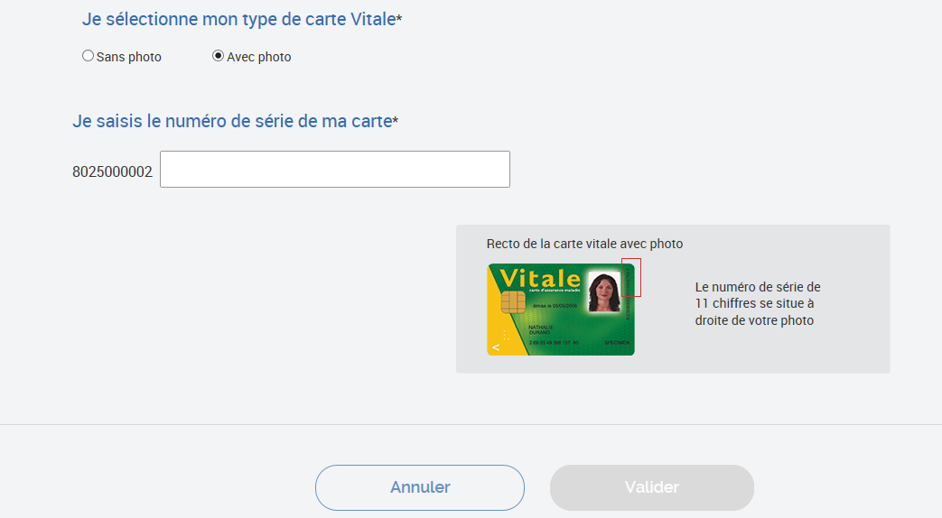
Qui peut créer un DMP ?
Etape 2 : je créé mon DMP
Saisir son numéro de sécurité sociale.
2. Saisir le code de création
3. Saisir le numéro de série de la carte Vitale.
4. Valider
10

Slide 14
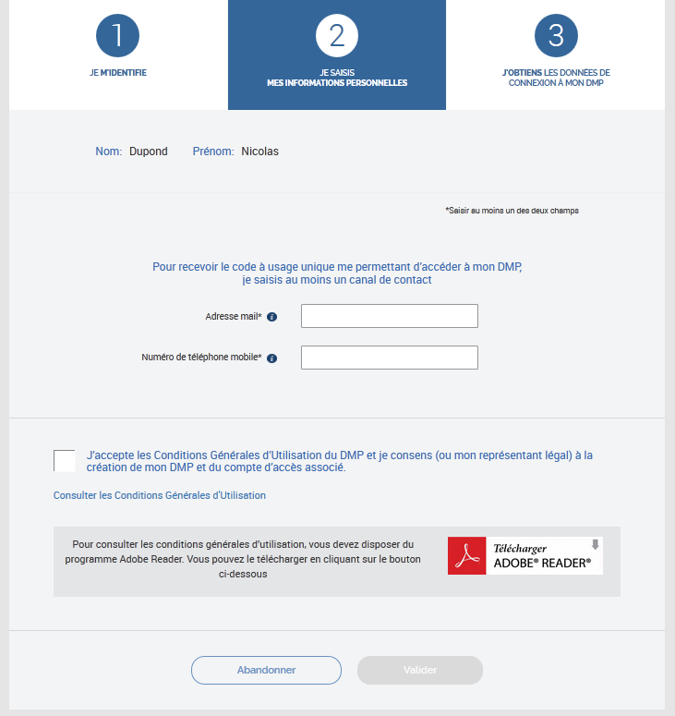
Qui peut créer un DMP ?
Etape 2 : je créé mon DMP
Rappel de l’identité de la personne
2. Pour recevoir le code d’accès à usage unique permettant la consultation de son DMP, il faut renseigner une adresse email et/ou un numéro de téléphone mobile.
3. Accepter et consulter les conditions générales d’utilisation du service.
4. Valider
10

Slide 15
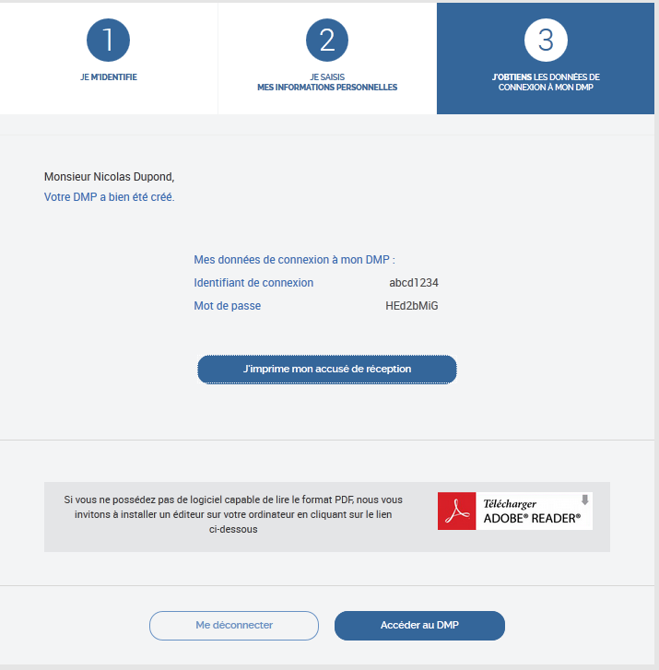
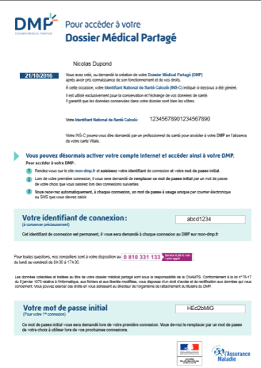
Qui peut créer un DMP ?
Etape 3 : j’obtiens les identfiants de connexion de mon DMP
Confirmation de la création du DMP
2. Les informations de connexion (identifiant + mot de passe temporaire) sont affichées ici.
3. Possibilité d’imprimer ses identifiants de connexion
10

Slide 16


Qui peut créer un DMP ?
PSL non médecins
Assuré
Agent CPAM
Médecins
ES (PSL ou secrétariat)
Création
10

Slide 17
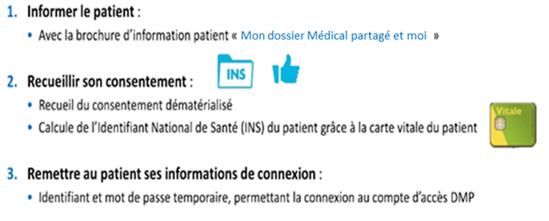
Qui peut créer un DMP ?
La Caisse Primaire, un professionnel de santé ou personnel administratif d’un établissements de santé dument authentifiés peuvent créer un DMP en respectant les étapes suivantes
10

Slide 18

Qui peut alimenter un DMP ?
depuis le logiciel métier du PS et/ou via l’accès web après authentification (CPE)
Création
DMP
Un secrétariat libéral
Assuré
PSL
ES (PSL ou secrétariat)
Alimentation
Depuis le site internet avec ses codes d’accès + CUU
depuis le SIH ou le logiciels métier et/ou via l’accès web (dmp.gouv.fr) après authentification (Certificat, CPS, CPE)
11

Slide 19
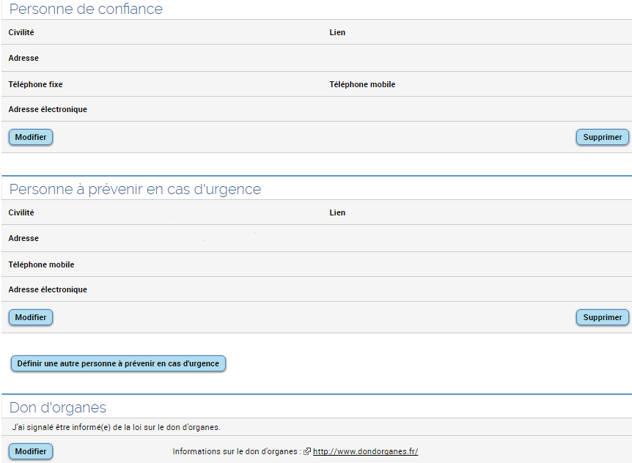

Qui peut alimenter un DMP ?
L’assuré peut paramétrer son DMP de « ses volontés et droits »
12

Slide 20
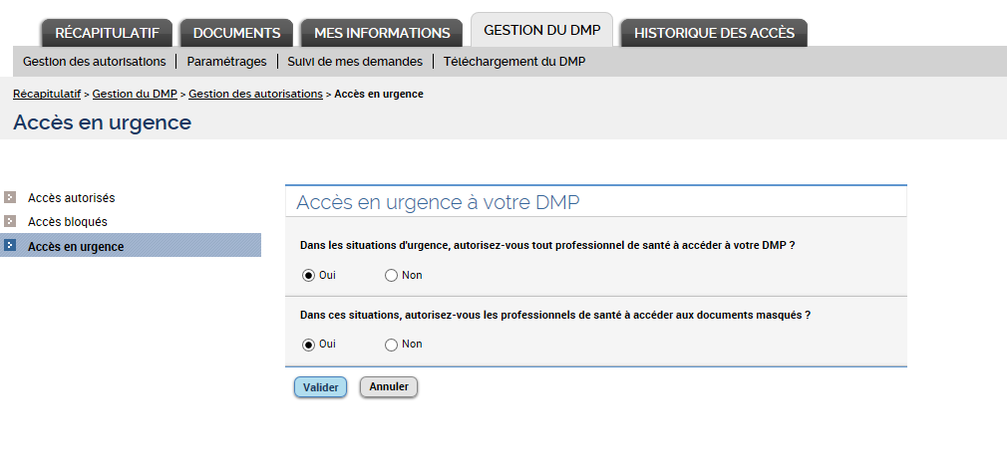

Qui peut alimenter un DMP ?
L’assuré peut paramétrer les accès en urgence
13

Slide 21
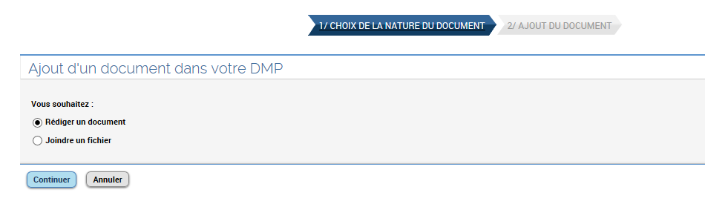
Qui peut alimenter un DMP ?
L’assuré peut également ajouter des documents
13

Slide 22
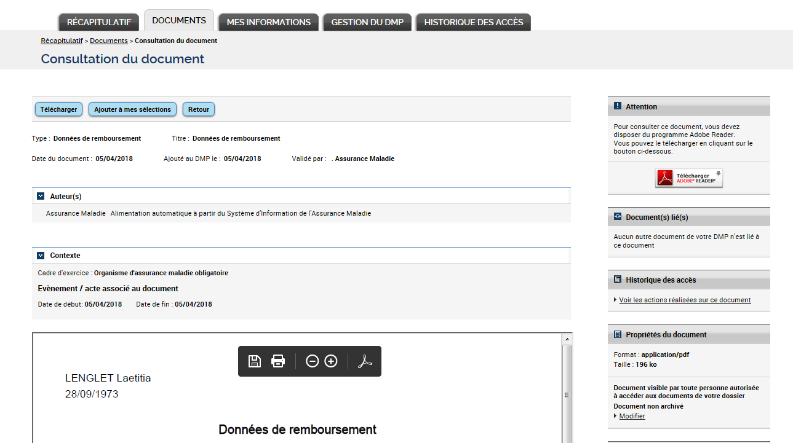
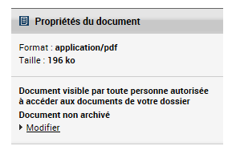
Qui peut alimenter un DMP ?
L’assuré peut également masquer des documents
13
Notes:
Vous ne souhaitez pas qu’une information sensible soit vue par quelqu’un d’autre que votre médecin traitant et le professionnel qui a déposé l’information dans votre DMP :
Vous disposez d’un droit de masquage de l’information réversible

Slide 23
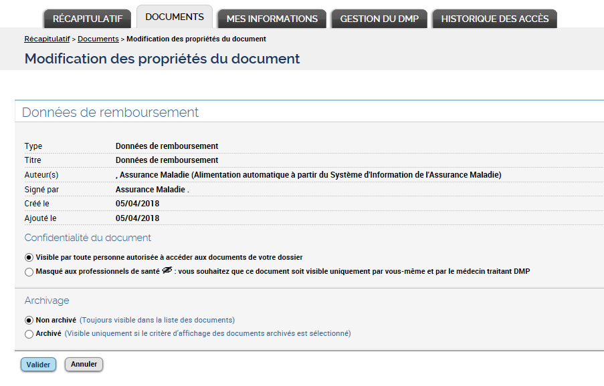
Qui peut alimenter un DMP ?
L’assuré peut également masquer un document
13

Slide 24
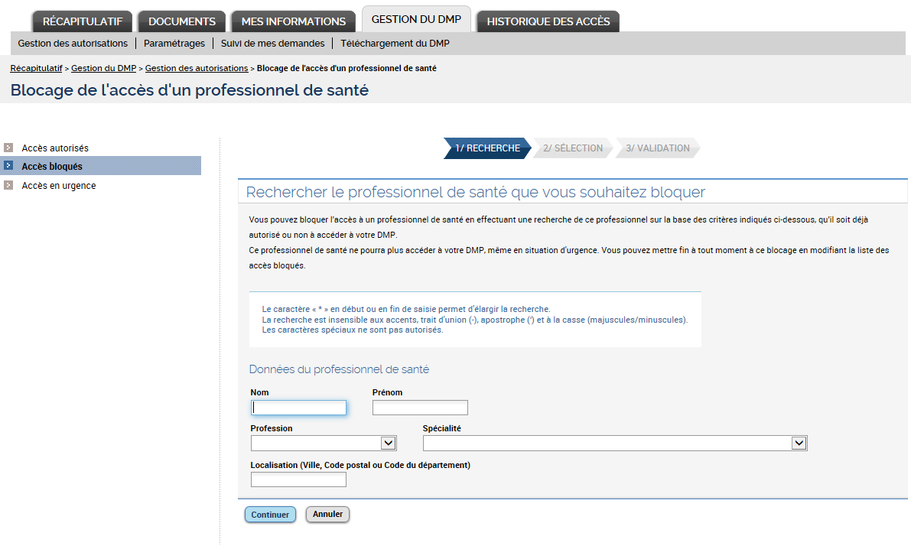
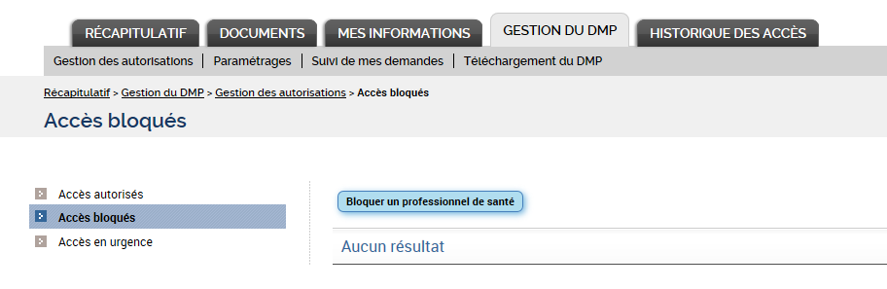
Qui peut alimenter un DMP ?
L’assuré peut également bloquer un ou plusieurs professionnels
13

Slide 25
Qui peut consulter un DMP ?
Le patient, à l’aide de son identifiant, son mot de passe le code à usage unique (sur site internet ou appli mobile
Création
DMP
Assuré
PSL
ES (PS ou secrétariat)
Consultation
Les professionnels et les ES de santé, depuis leur logiciels métiers et/ou via l’accès web (dmp.gouv.fr)
  dans la limite de la matrice d’habilitation (accès + ou - restreint selon la profession)
  dans le respect du masquage par le patient
14

Slide 26
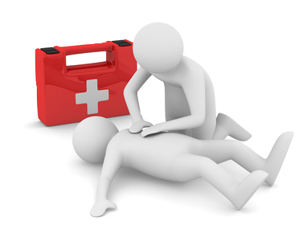
Qui peut consulter un DMP ?
Pré requis
Aucun DMP ne peut être consulté sans l’autorisation du patient et sans un mode d’authentification fort du professionnel (CPS) : accès tracé
Deux modes d'accès particuliers sont prévus pour les situations d'urgence :
un accès SAMU/Centre 15
l’accès en mode « bris de glace »
15

Slide 27
Nouveau contenu et documents attendus
Contenu du DMP?

Slide 28
Un contenu enrichi
Alimentation automatique par l’historique des remboursements de soins du patient sur 24 mois (mise à jour hebdomadaire)
Pharmacie / fournitures
17

Slide 29
Un contenu enrichi
Alimentation automatique par l’historique des remboursements de soins du patient sur 24 mois (mise à jour hebdomadaire)
Soins médicaux et dentaires
Hospitalisations
Biologie
18

Slide 30

Un contenu attendu
Médecin traitant
Volet de synthèse médicale au moins 1 fois par an (pathologies en cours, allergies, etc.)
Assurance maladie
Historique des remboursements
Tout médecin
CR (Compte rendu) de visite
Biologie
Résultats d’analyses de biologie
Etablissements de santé
Lettre de liaison ou de sortie,
CR hospitalier, CR opératoire,
CR accouchement, CR consultation,
CR imagerie et résultats de laboratoires (pas tous si quotidiens, uniquement s’ils ont un sens et répondent à la finalité du DMP : continuité, qualité, coordination, prévention)
Cabinet de radiologie
CR de radiologie
Kinésithérapeute
Bilan diagnostic kinésithérapique
de fin de séances
Ehpad
DLU (Dossier de Liaison d’Urgence)
Infirmier
Travail avec l’Ordre des infirmiers
sur une synthèse du bilan de soins infirmiers
Patient
Informations qu’il souhaite
Pharmacien
Travaux en cours sur le lien entre le
DP (Dossier Pharmaceutique) et le DMP
19

Slide 31
Bilan du déploiement et Perspectives
Usage du DMP?

Slide 32
Bilan Déploiement 67...
(données au 25 mars 2018)
  121 025 Bas-Rhinois titulaires d’un DMP, soit 12,7% de la population couverte du régime général
  71 746 DMP créés depuis janvier 2017 dont 54 458 par un agent de la CPAM (76%) et 12 233 par l’assuré lui-même (17%), 1 844 par un établissement , 3 211 par un professionnel de santé libéral
  + de 486 000 documents figurent dans les DMP bas-rhinois (fin février 2018)
  dont 74% déposés par les établissements de santé sanitaire. Plus de 70% des DMP contiennent 3 documents et plus
21

Slide 33

Les évolutions à venir...
Les ayants droits majeurs et mineurs du Régime Général et autres régimes pourront disposer d’un DMP (2ème trimestre 2018)
L’intégration du dossier pharmaceutique au DMP et du carnet de vaccination numérique (à partir de février 2019)
Une expérimentation « Consultation du DMP sans carte CPS » conduite dans 3 établissements bas-rhinois (début 2019)
La gestion des directives anticipées (début 2019)
22

